Slide 1
Военно-профессиональная ориентация молодёжи и подготовка её к поступлению в ВВМУЗы
А. Ещенко, педагог дополнительного образования МБУДО ДМЦ «Каравелла»
22 марта 2019 года

Slide 2
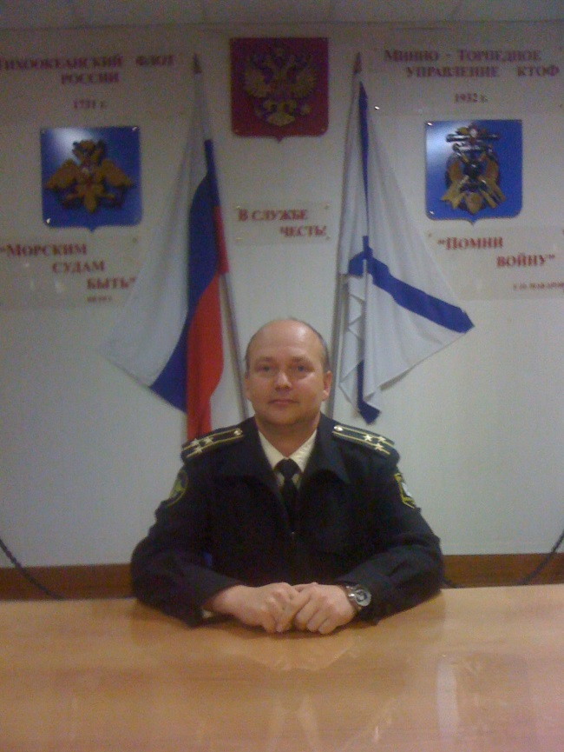
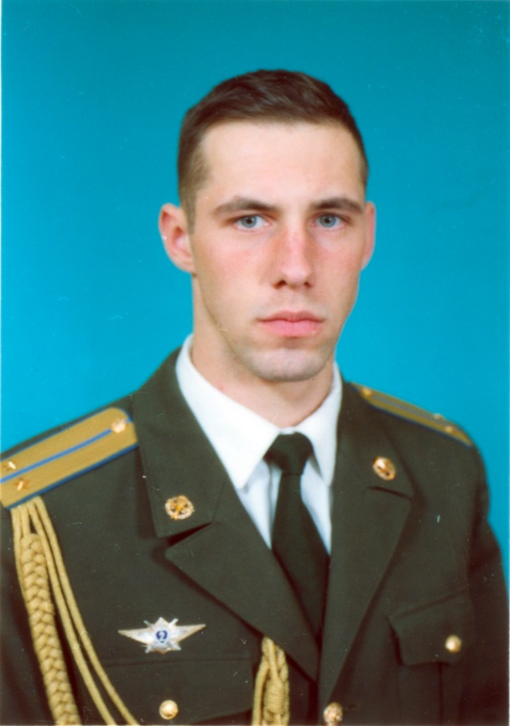
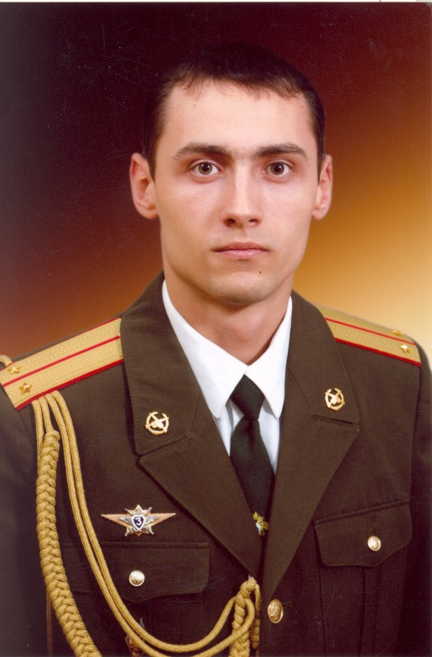
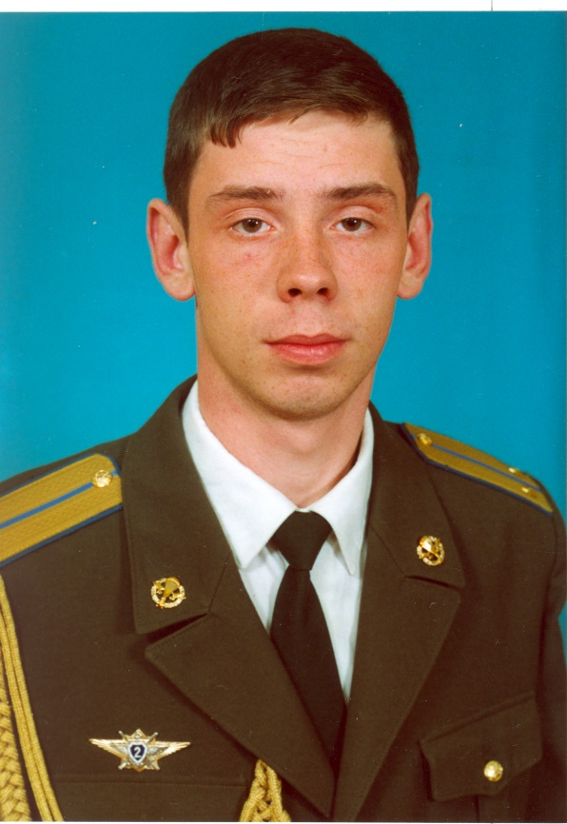
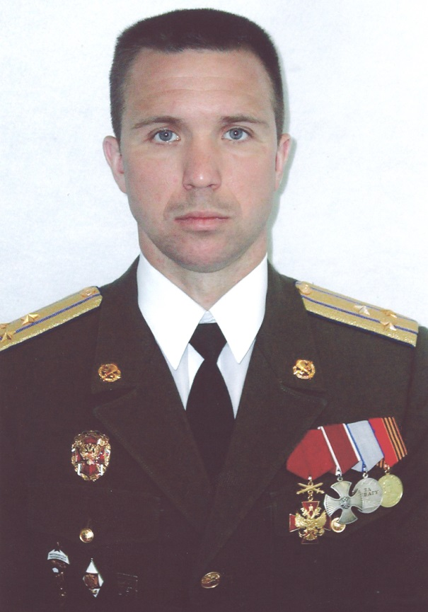
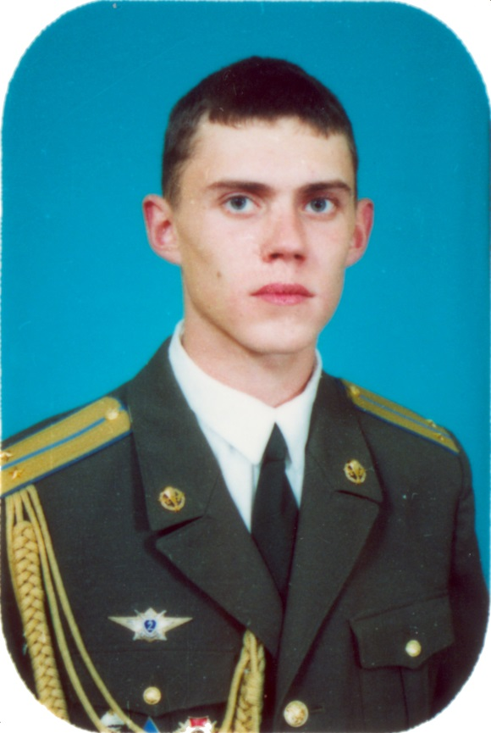
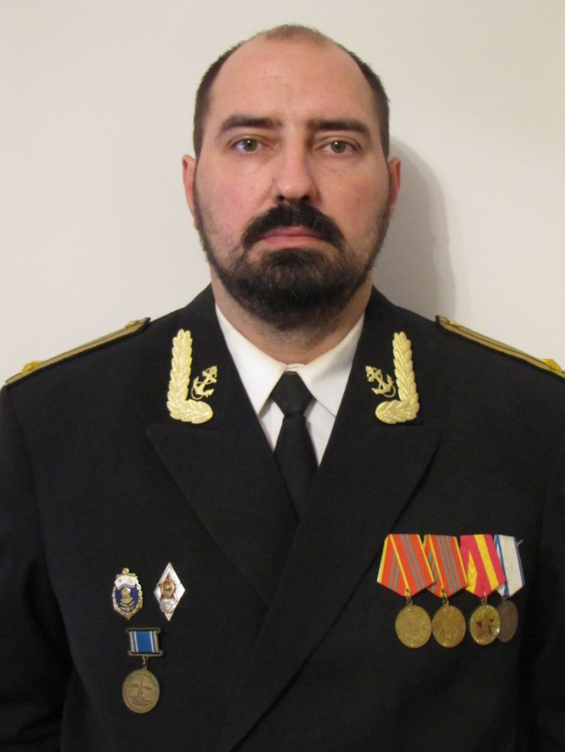
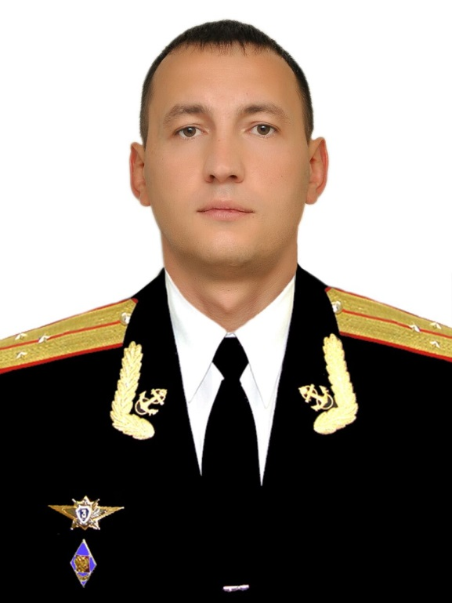
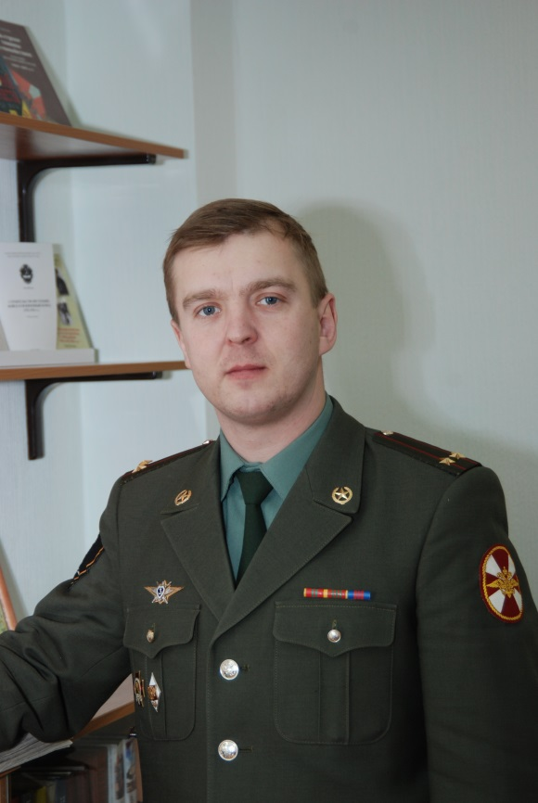
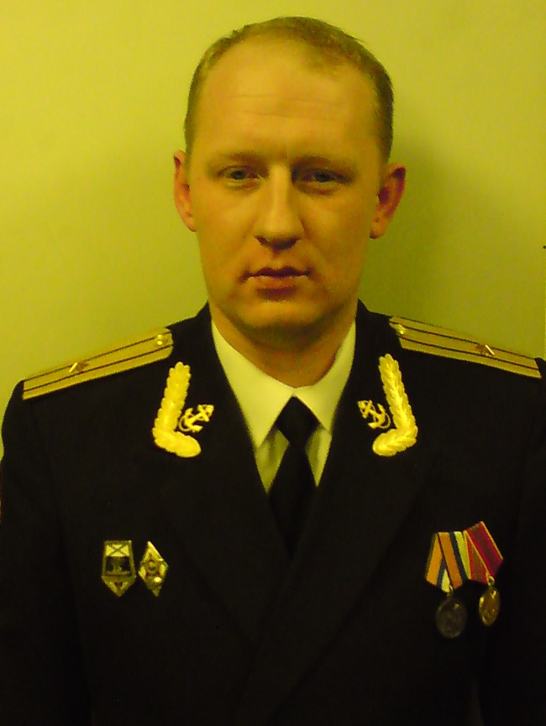
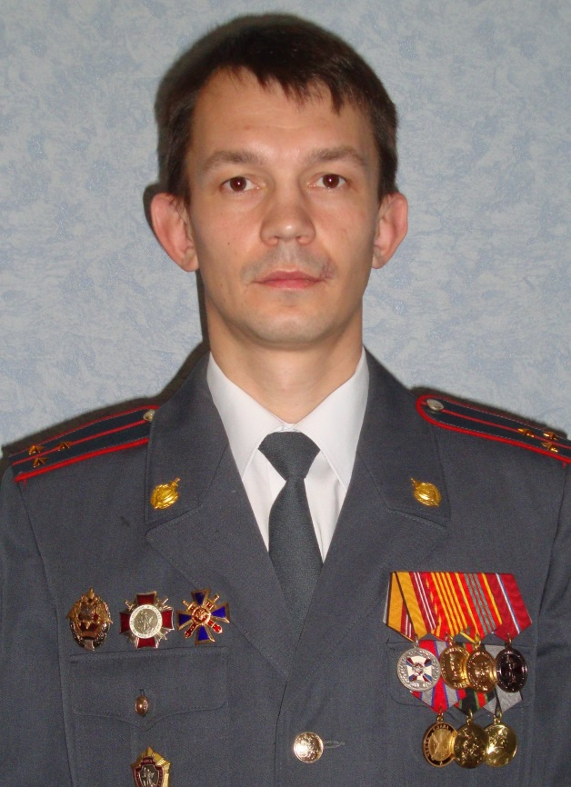
«Чтоб одним хорошим парнем стало больше на Земле!»

Slide 3
Образовательное пространство ДМЦ «Каравелла»
«Школа юнг» (5 кл.)
«Дорога в море»
(10-11 кл.)
«Служить России!»
(10-11 кл.)
«Школа мужества и мастерства под парусами» (6-9 кл.)
«Морская пехота»
(6-9 кл.)

Slide 4
Структура образовательной программы ДМЦ
Курс гуманитарной подготовки, история флота
Культура поведения
Праздники, вечера
Курс старшин шлюпок и основы военно-морского дела
Летние сборы, практика
Курс военной подготовки, ПДП
Этика, эстетика
Встречи с ветеранами ВОв
Общефизическая подготовка и основы рукопашного боя

Slide 5
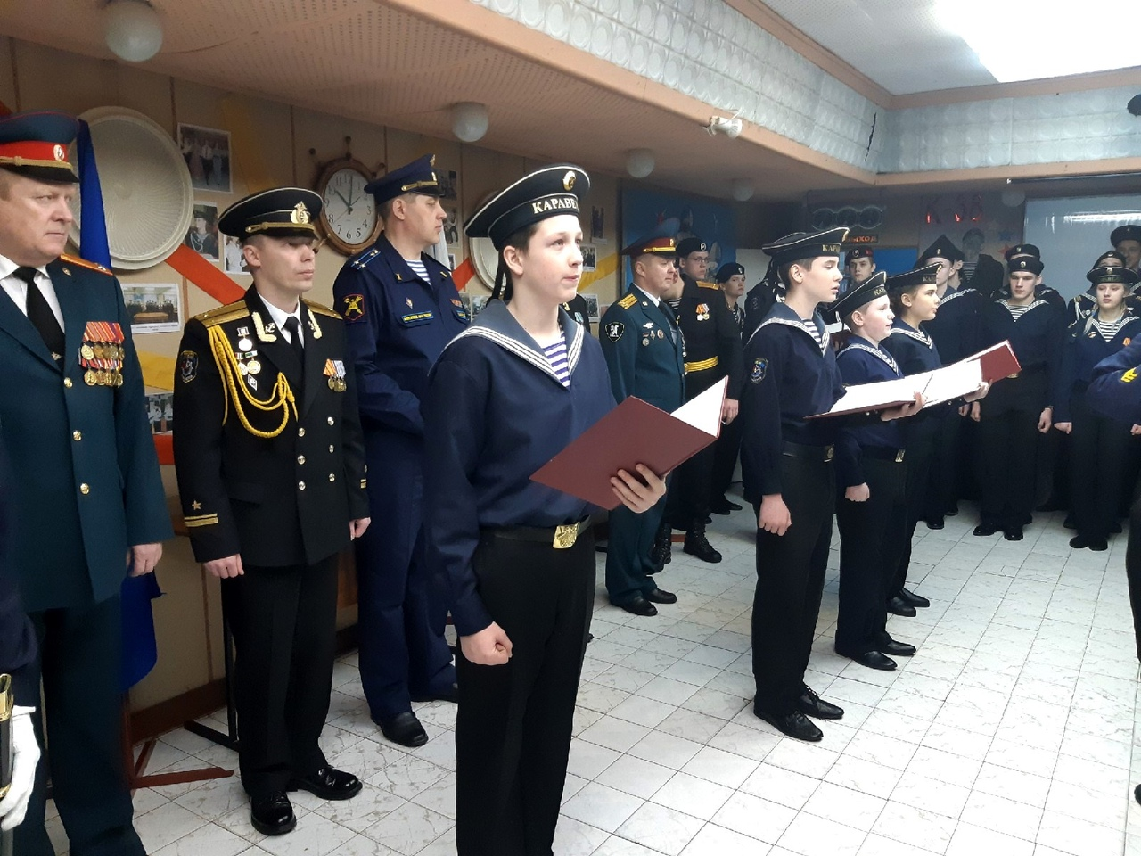

Slide 6
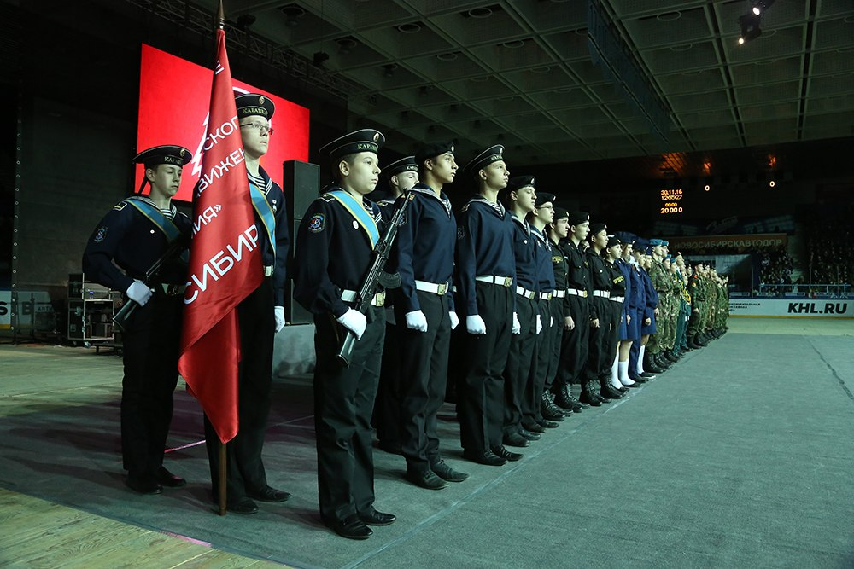

Slide 7
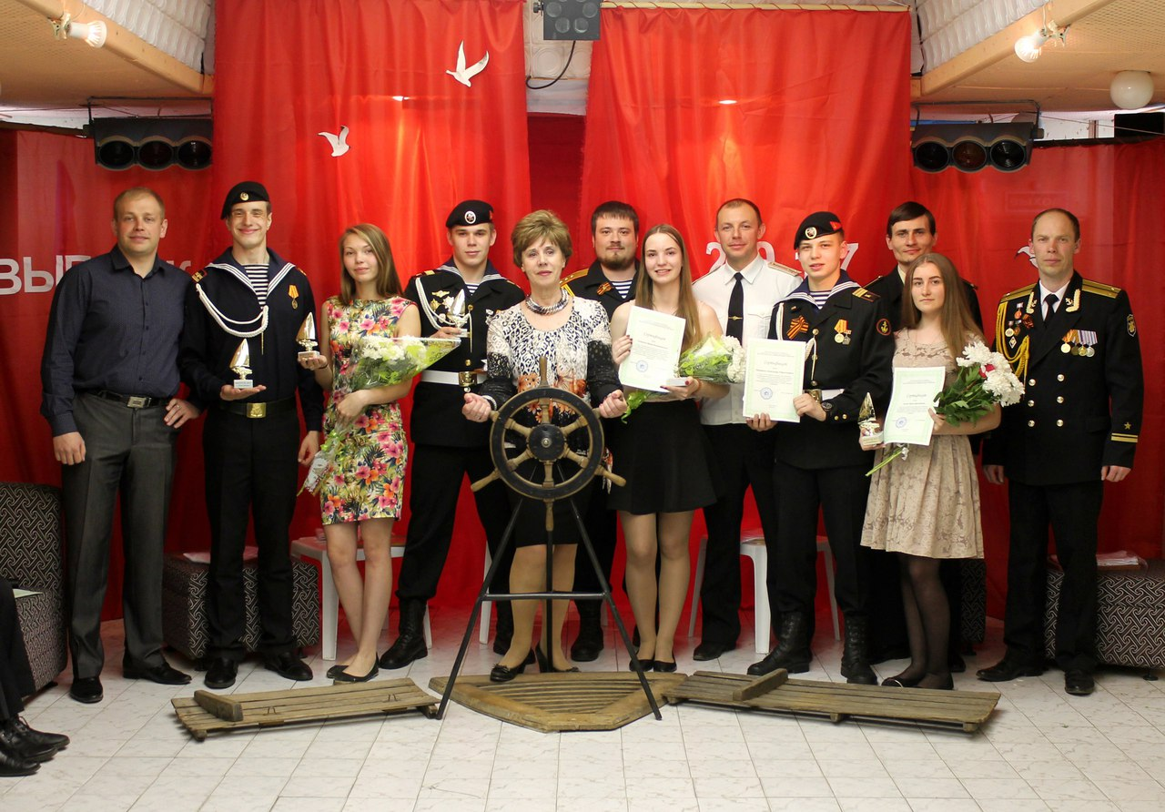

Slide 8
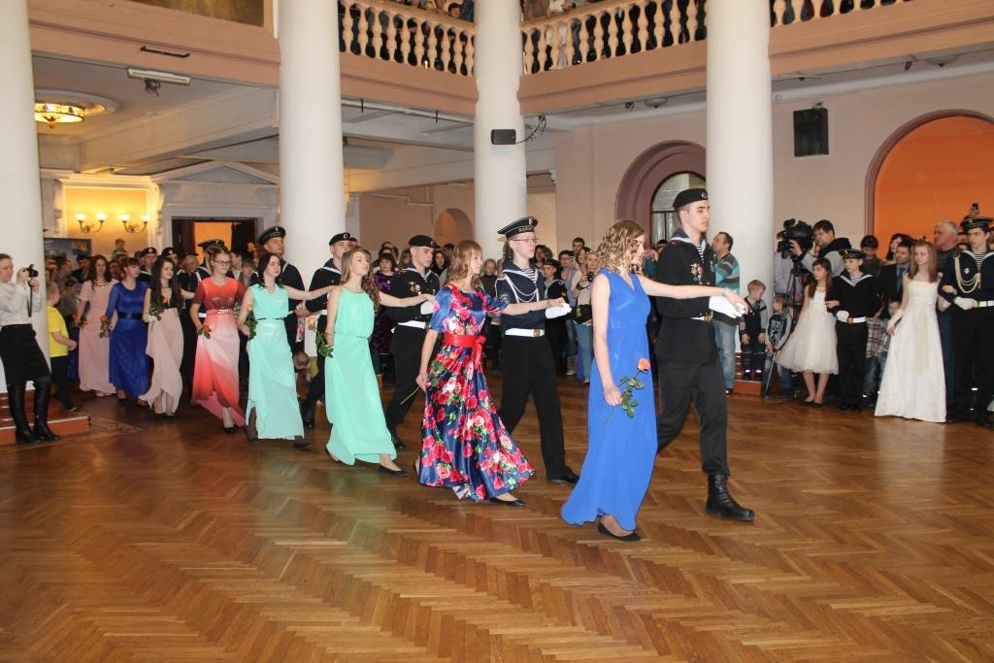

Slide 9
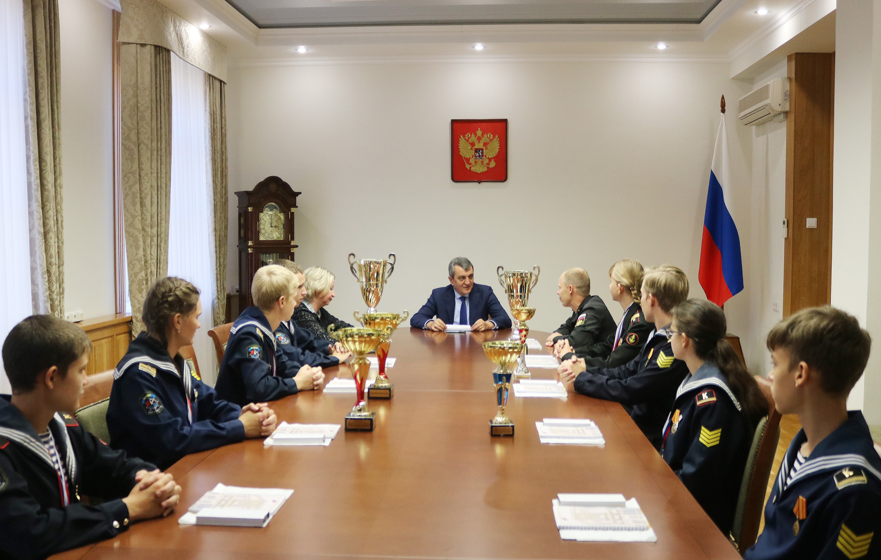

Slide 10
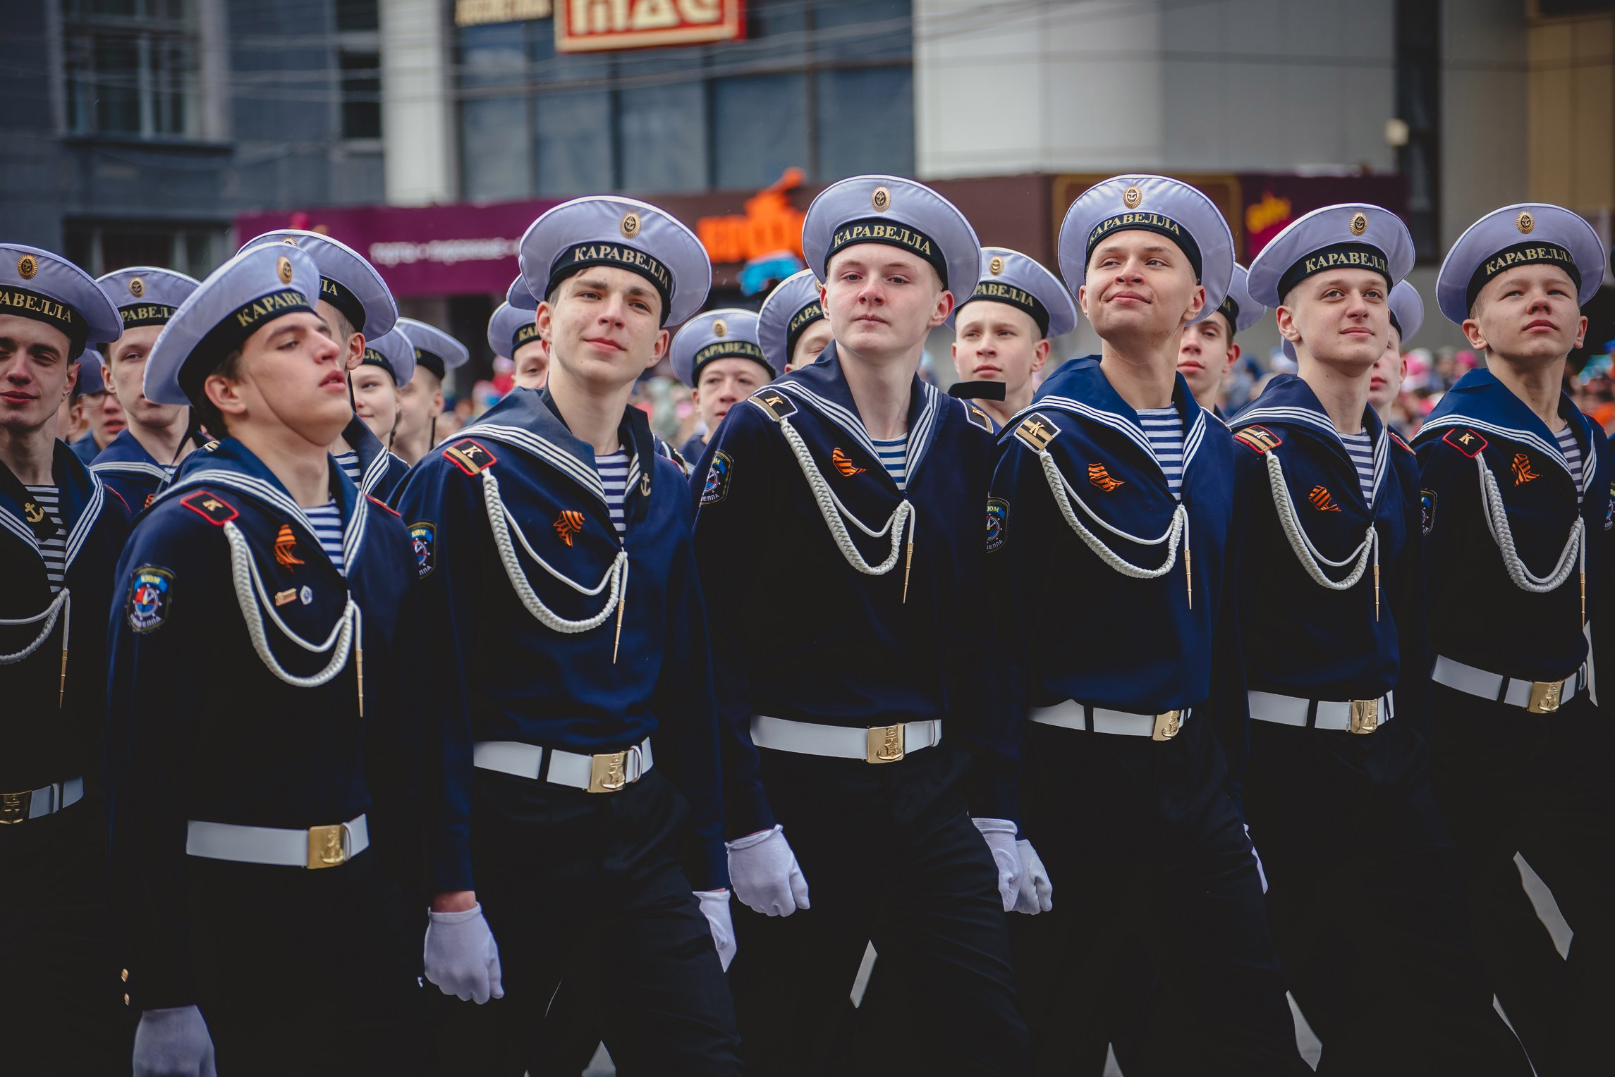

Slide 11
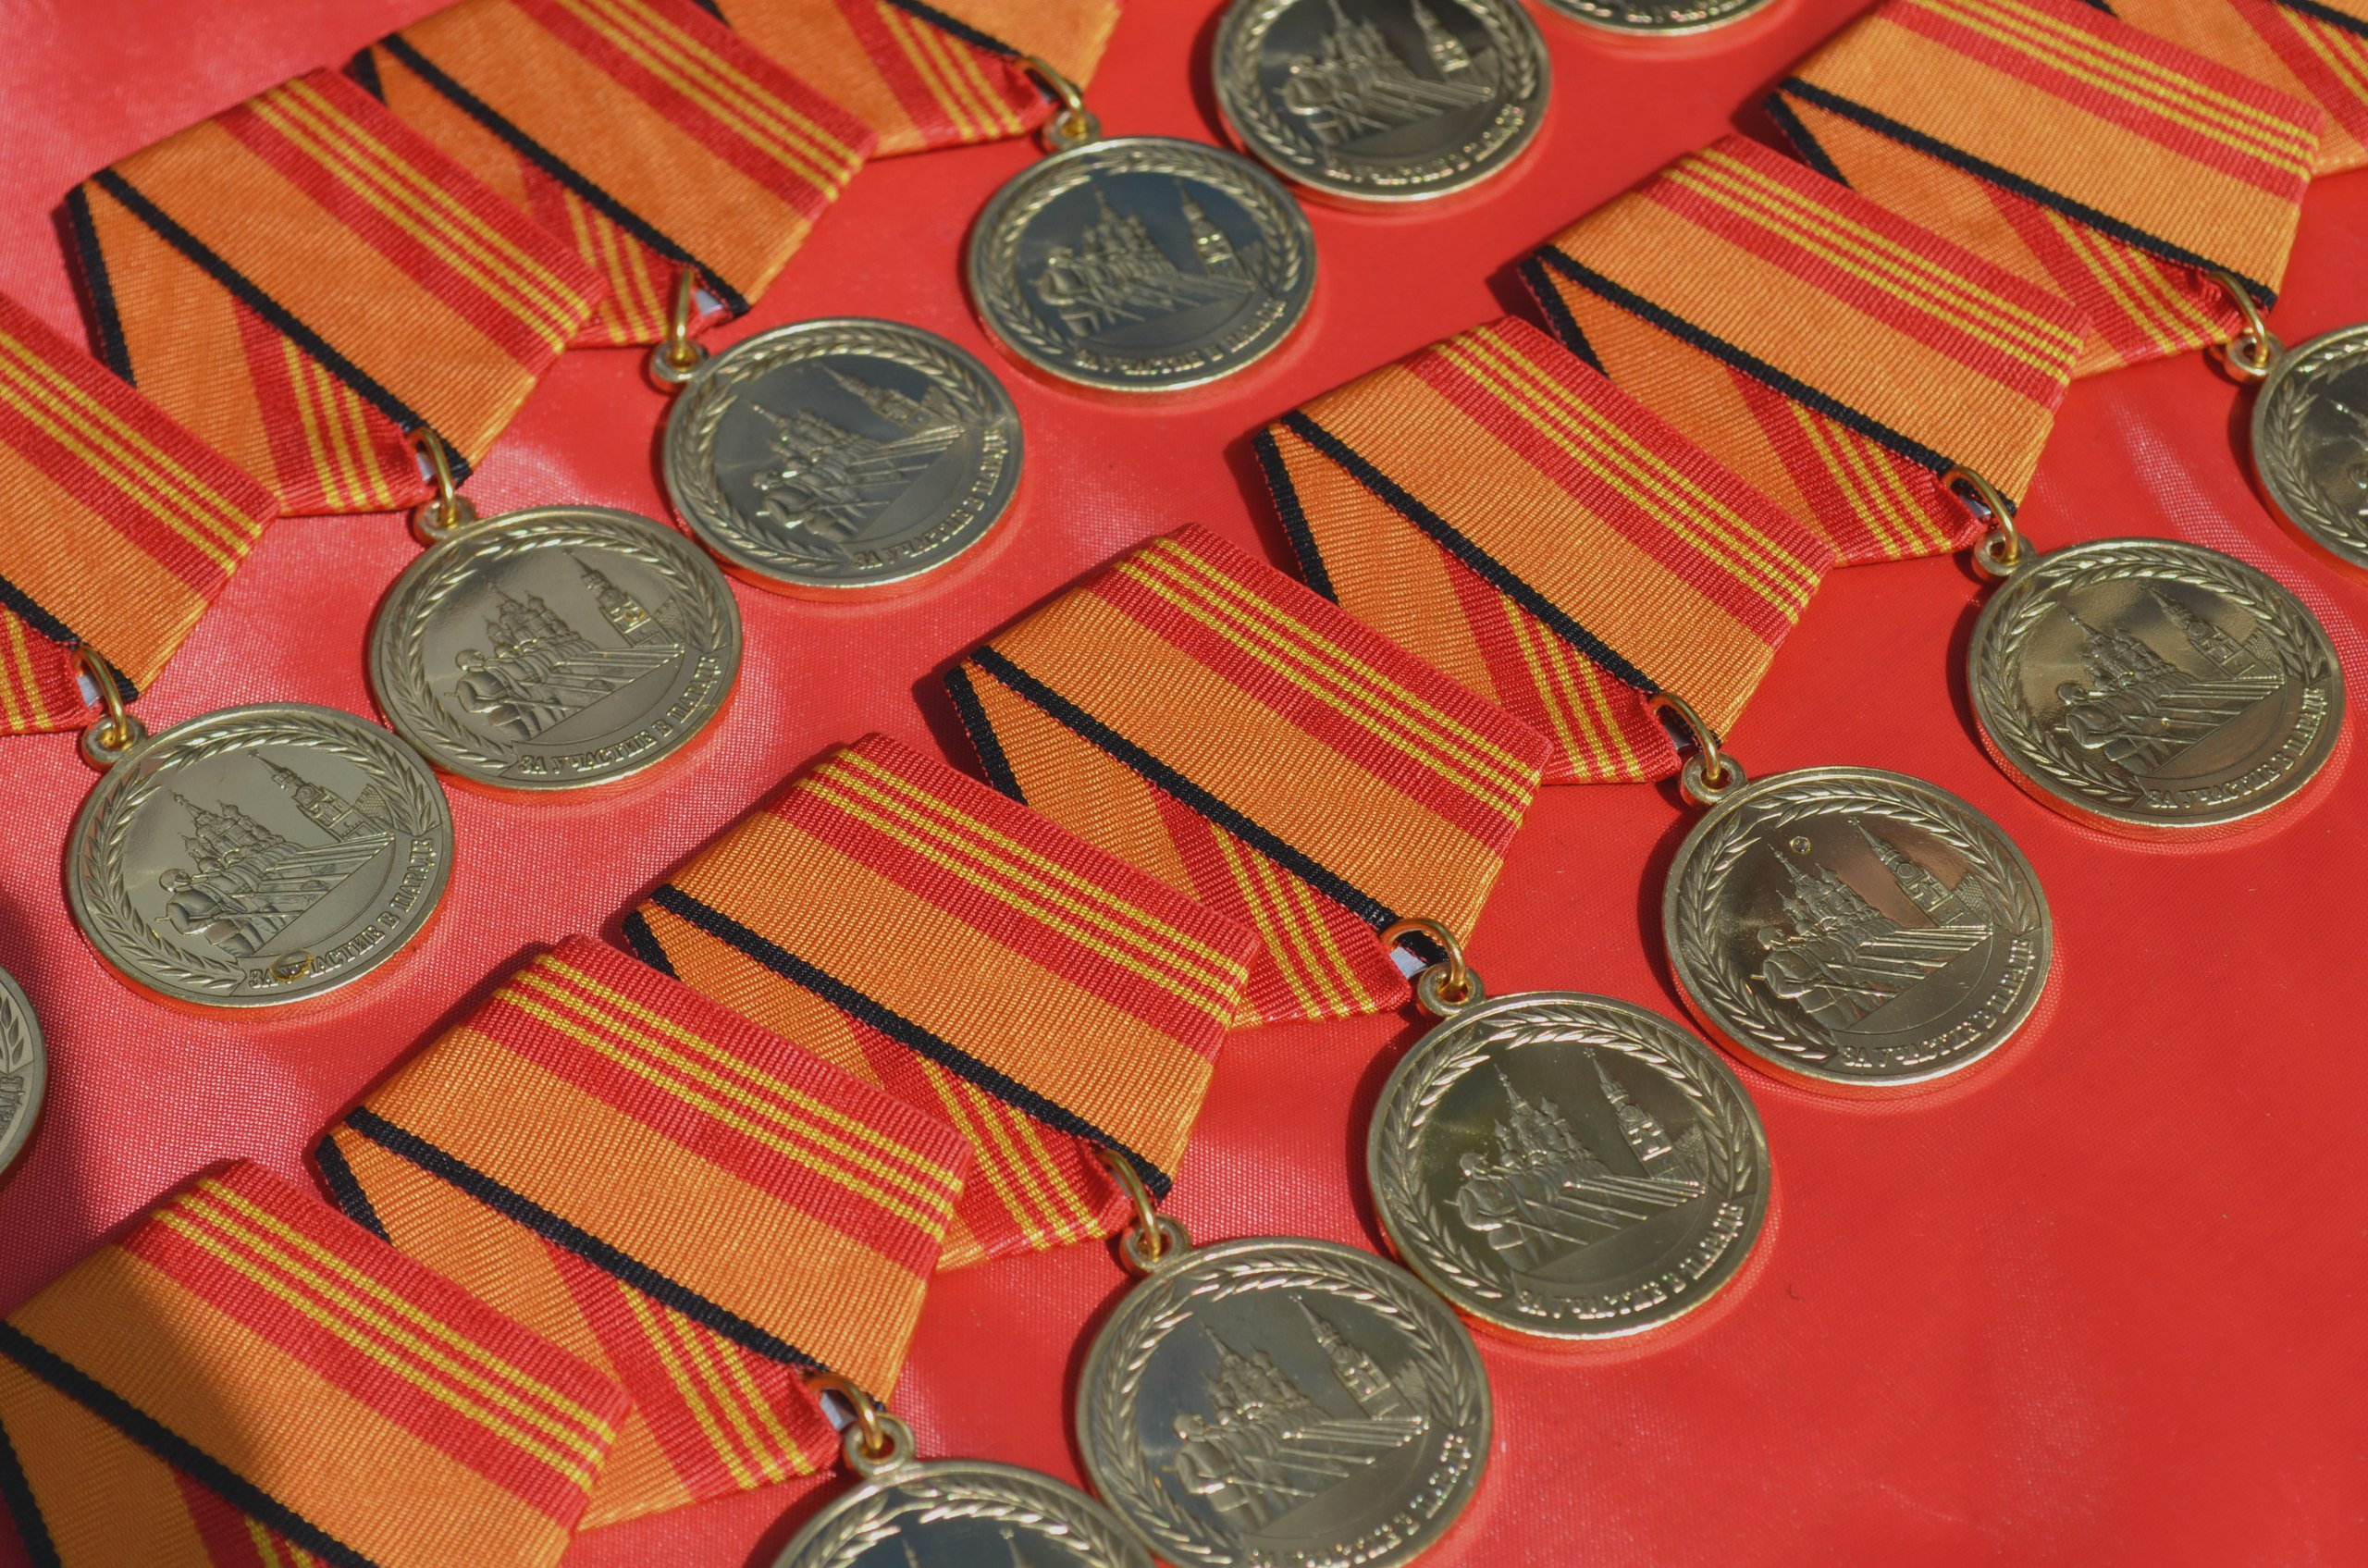

Slide 12
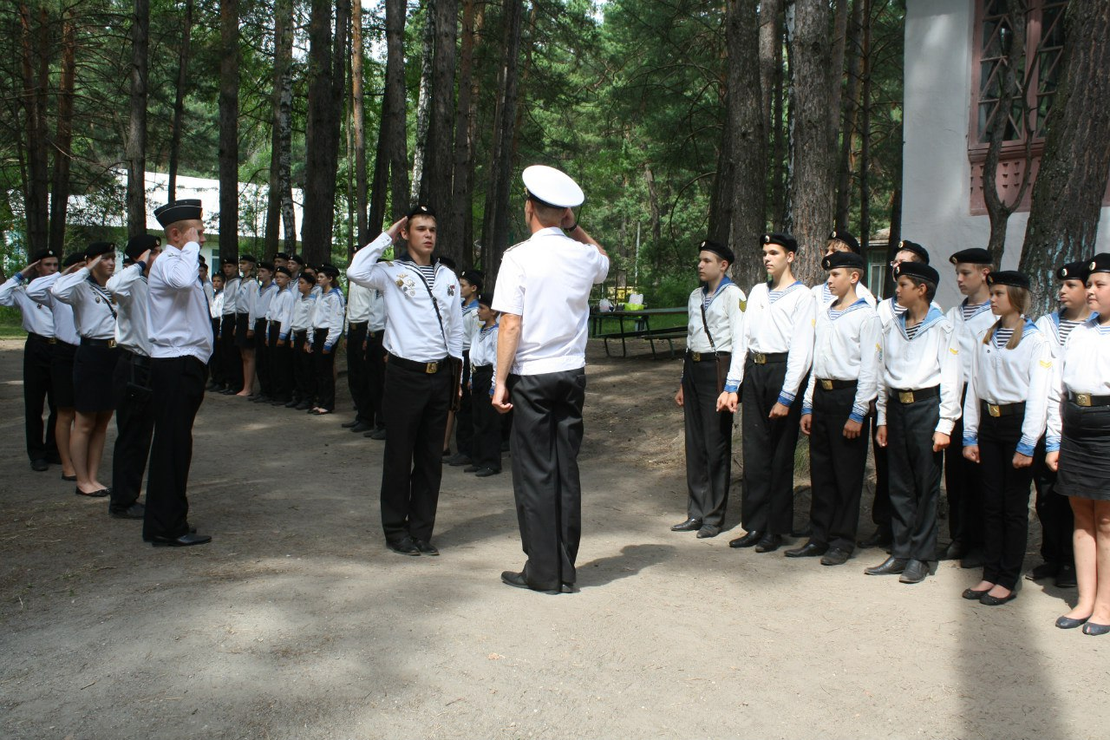

Slide 13
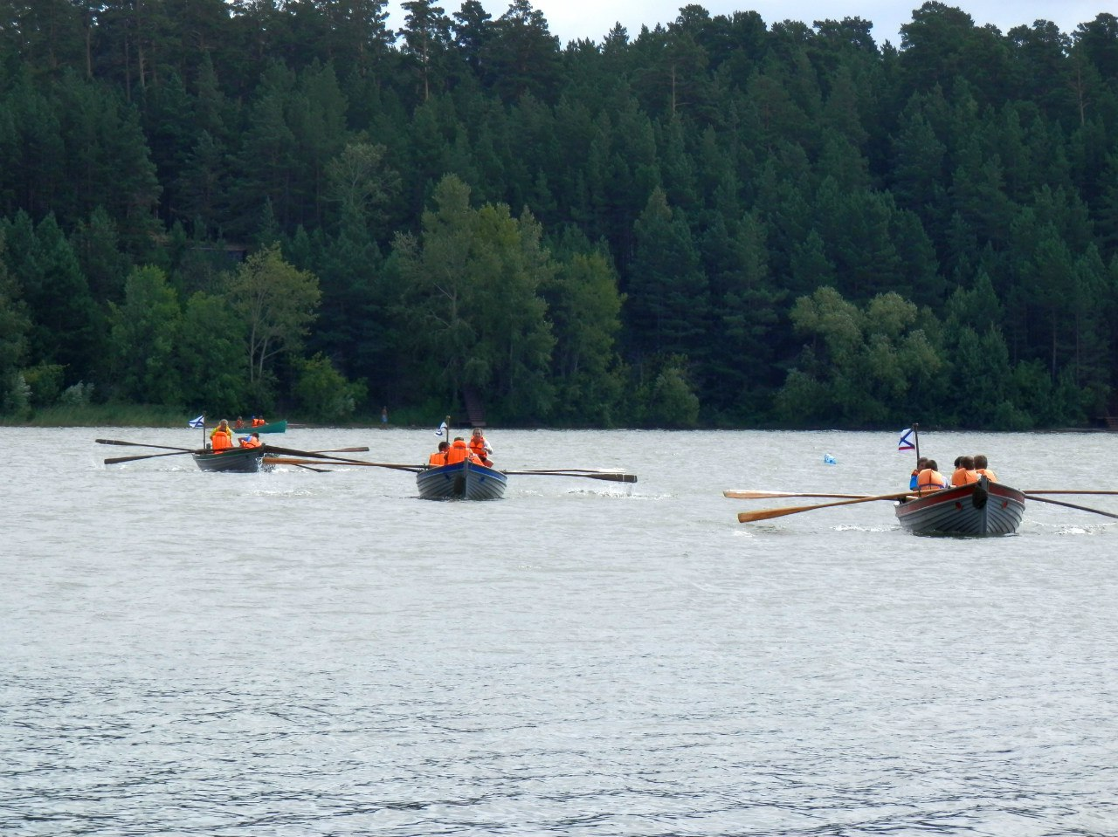

Slide 14
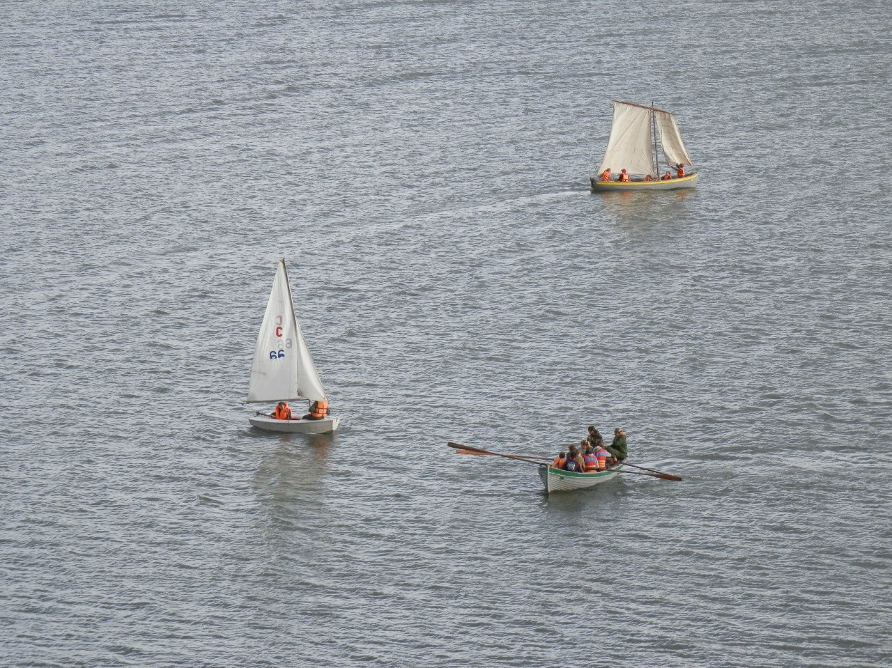

Slide 15
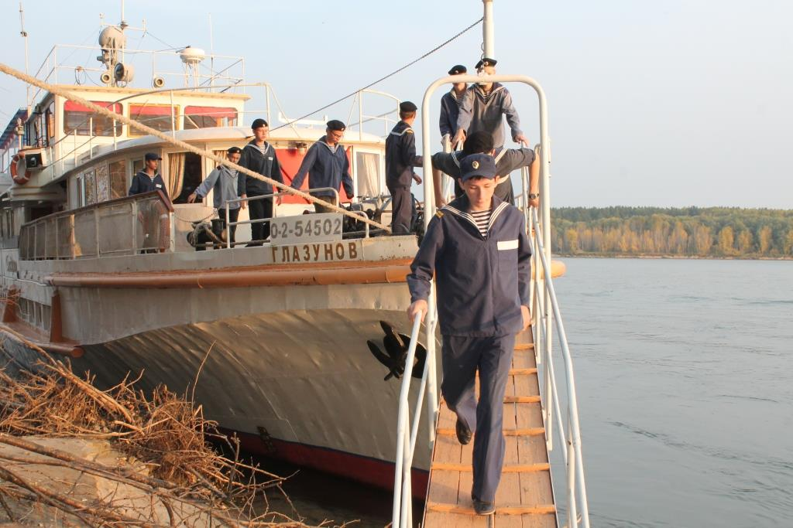

Slide 16
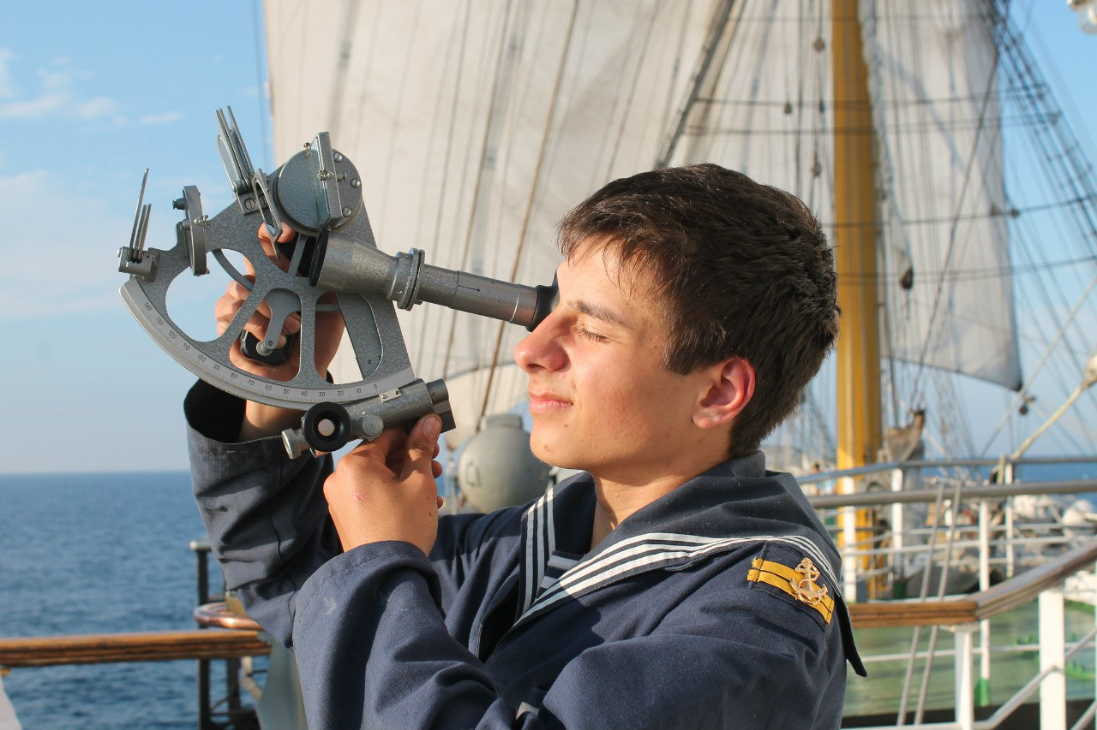

Slide 17
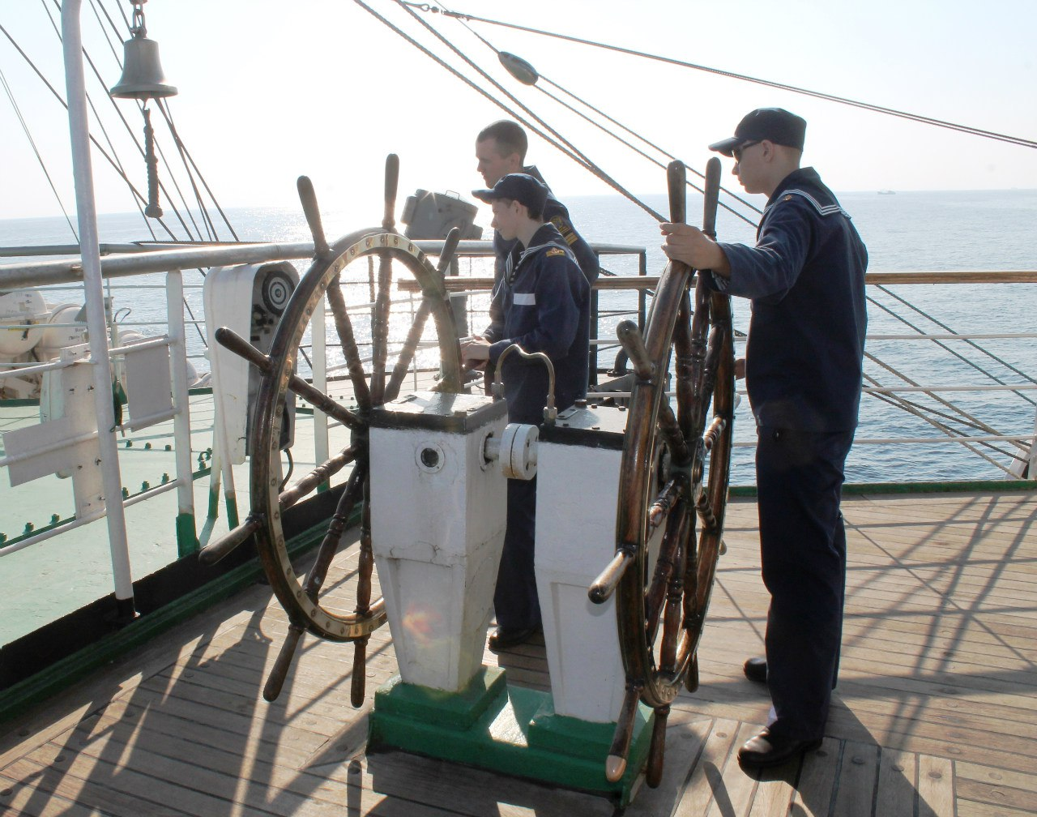

Slide 18
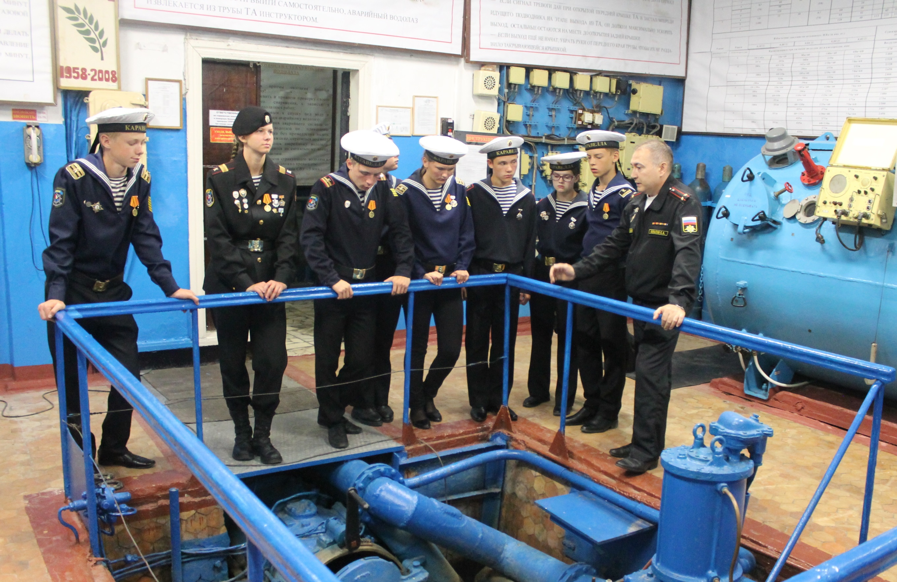

Slide 19
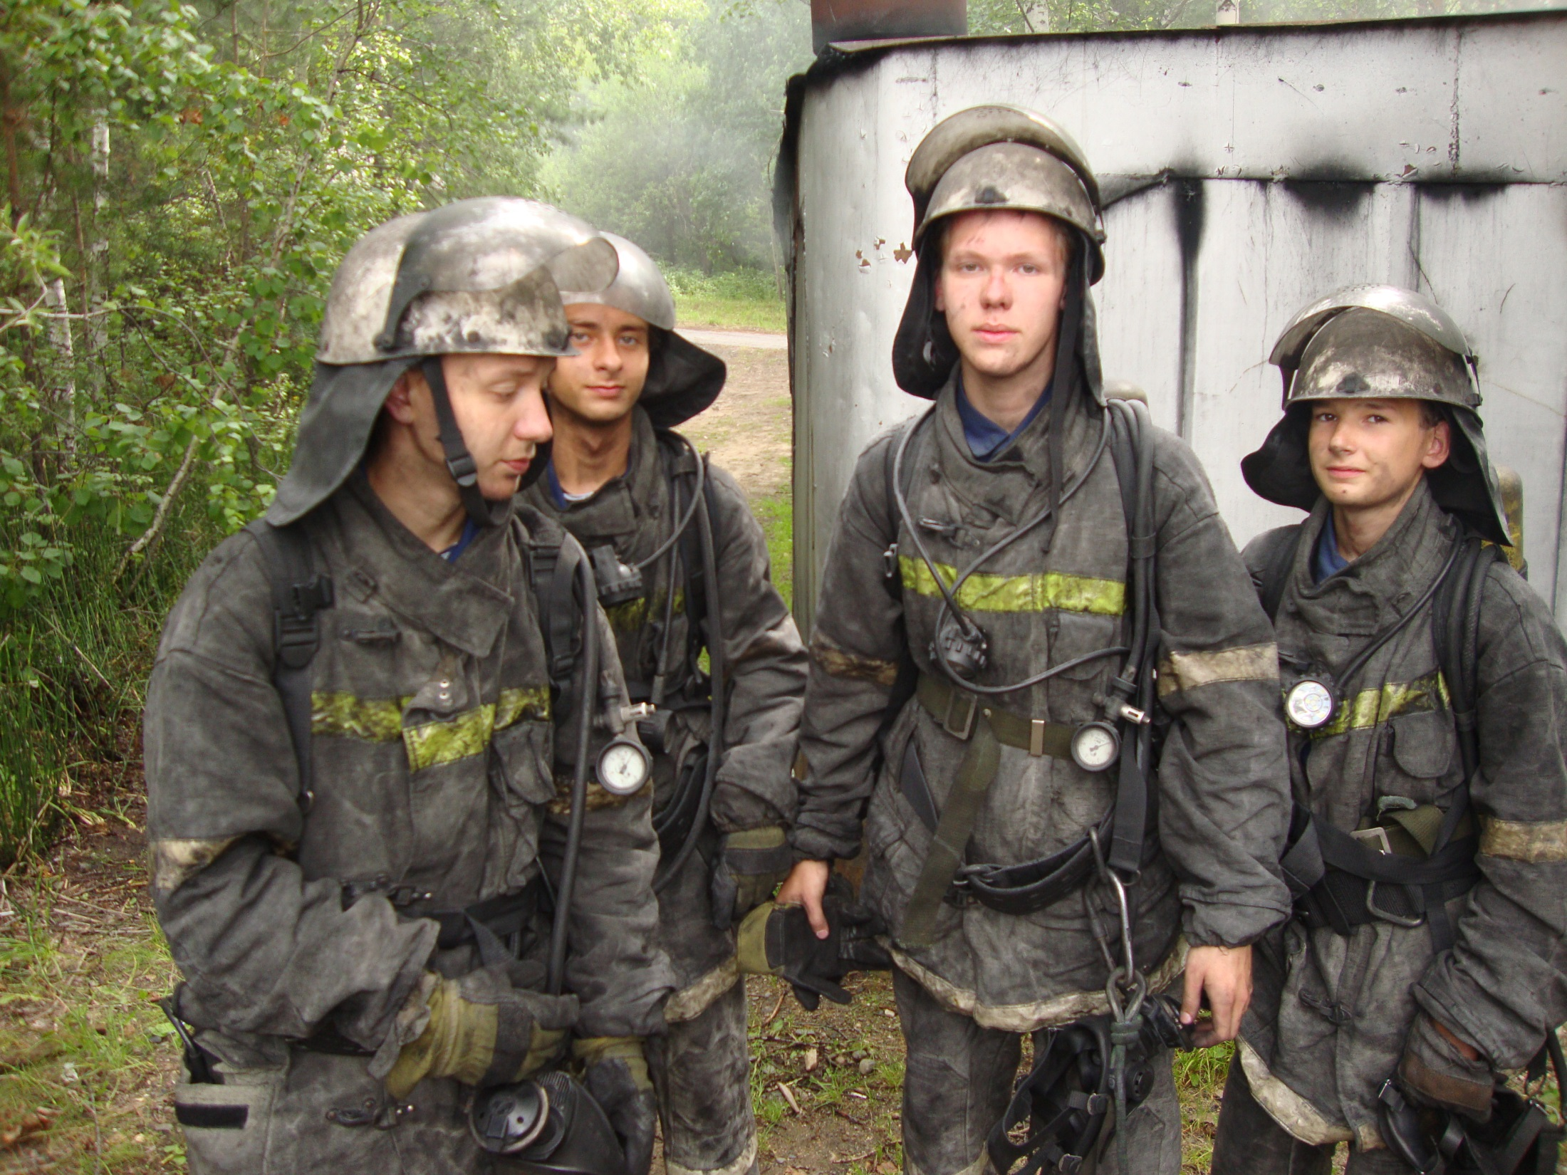

Slide 20
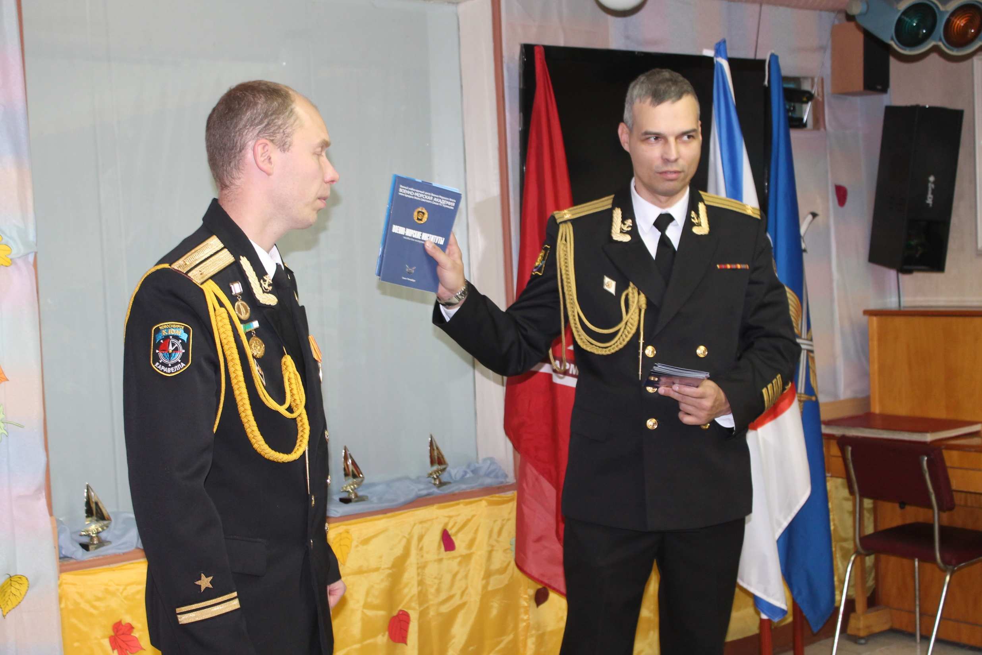

Slide 21
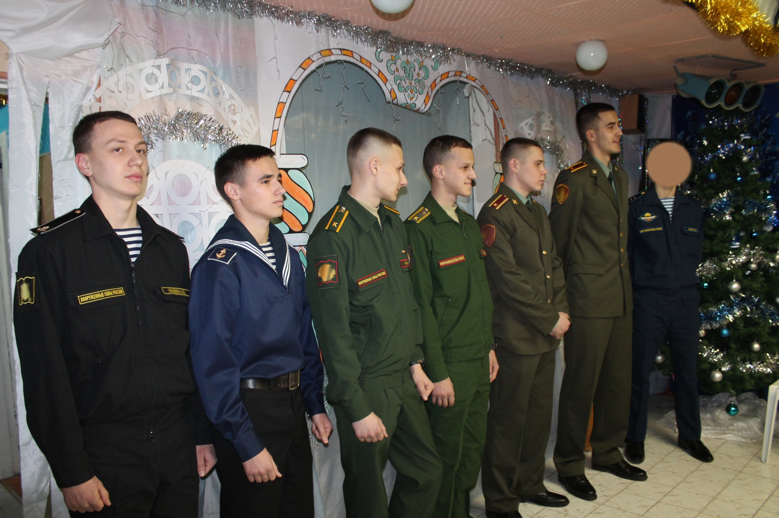

Slide 22
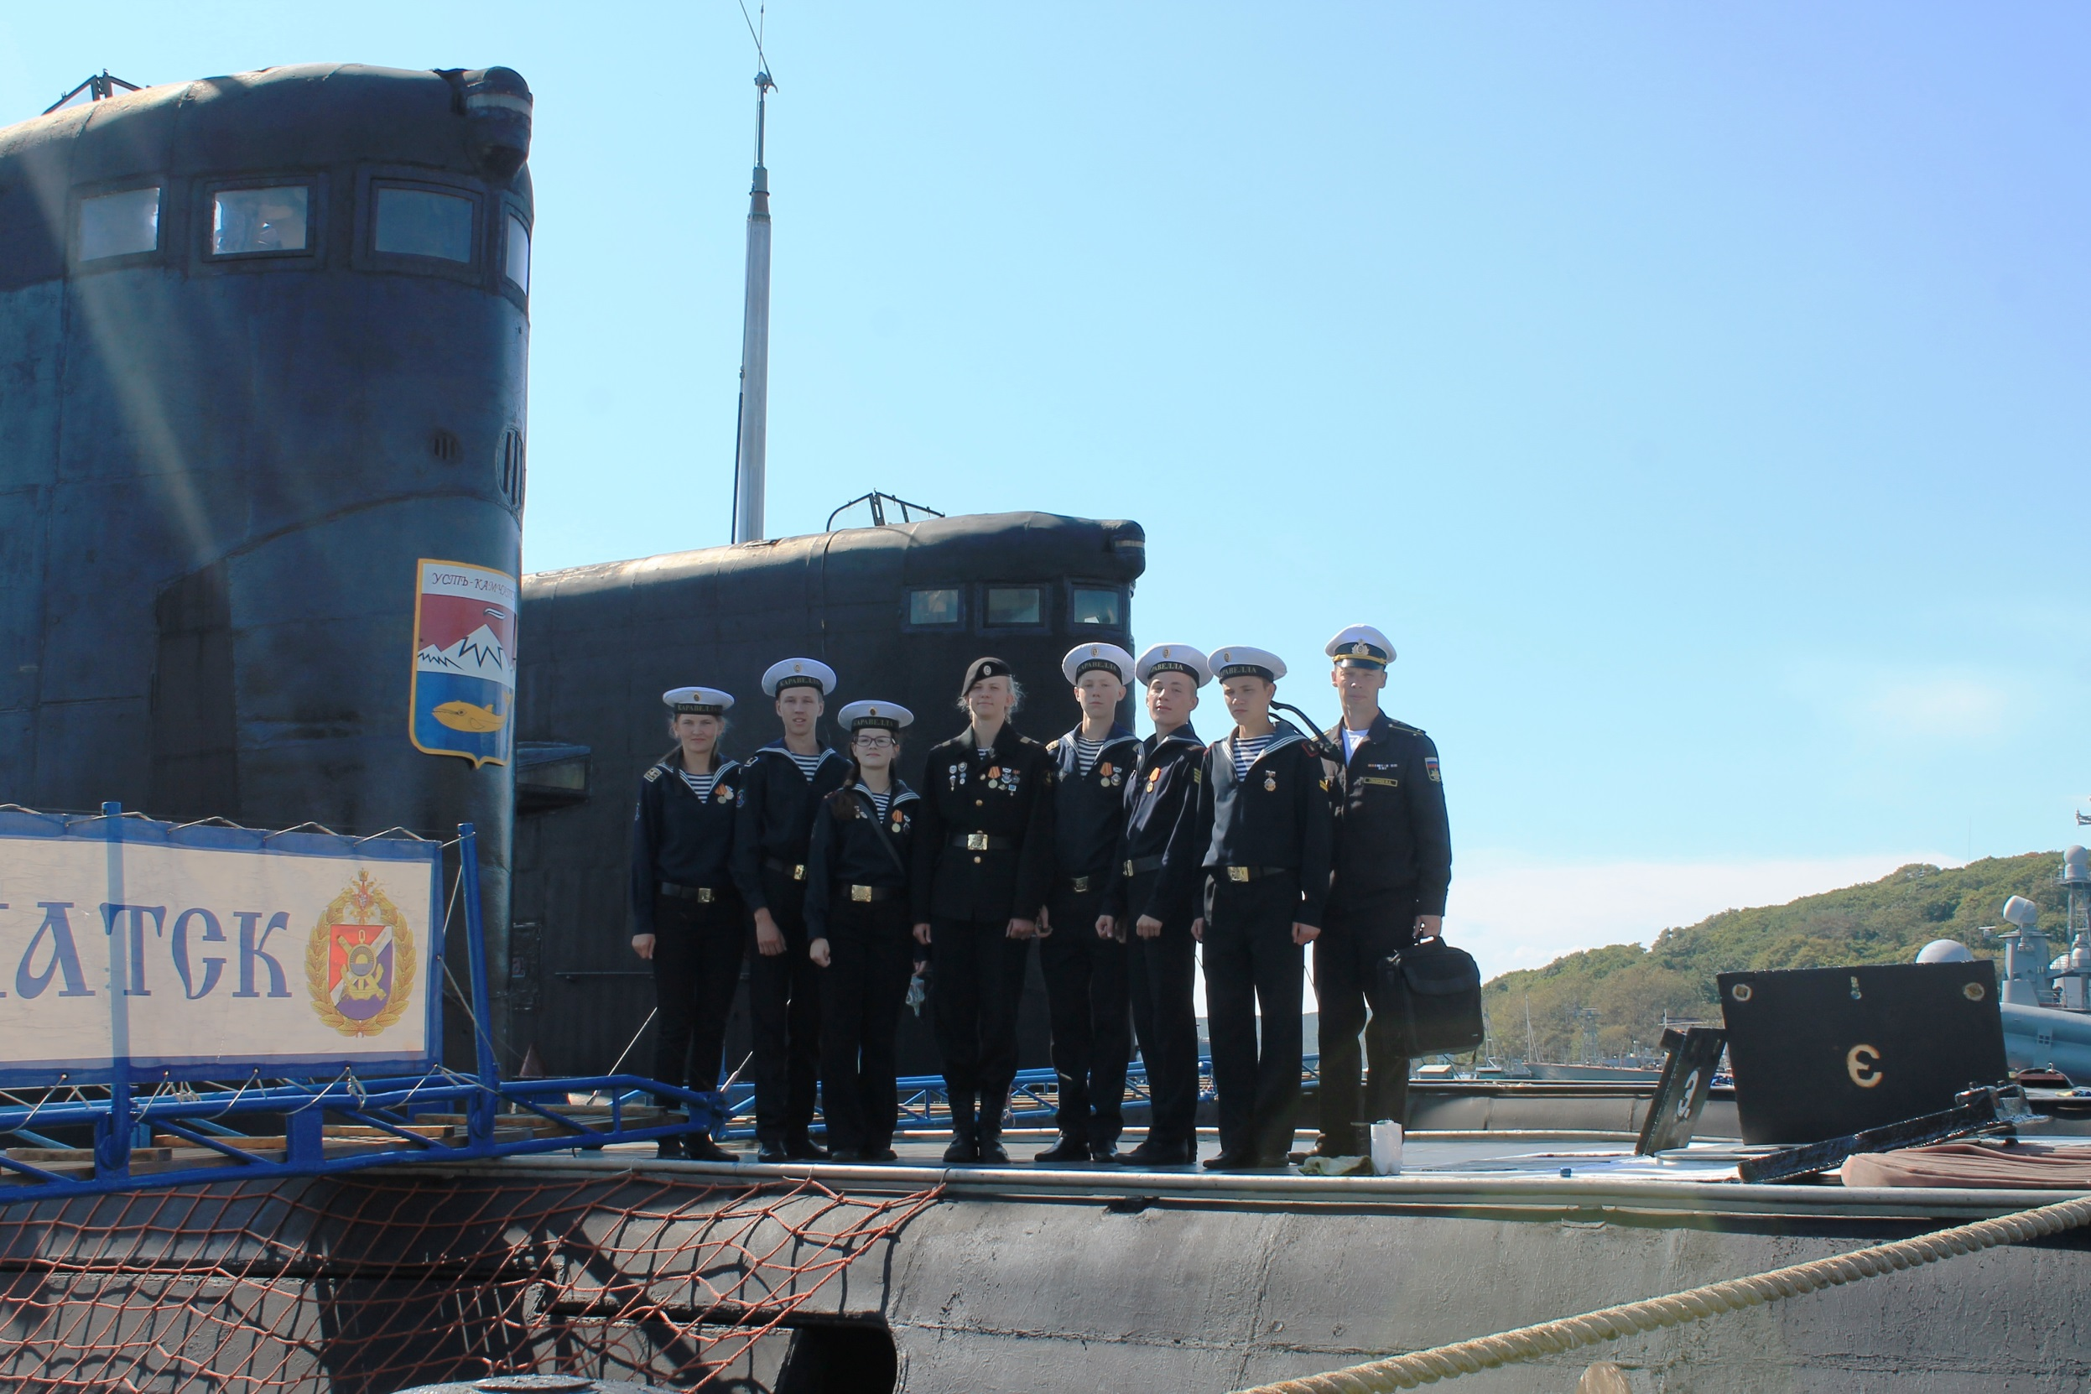

Slide 23
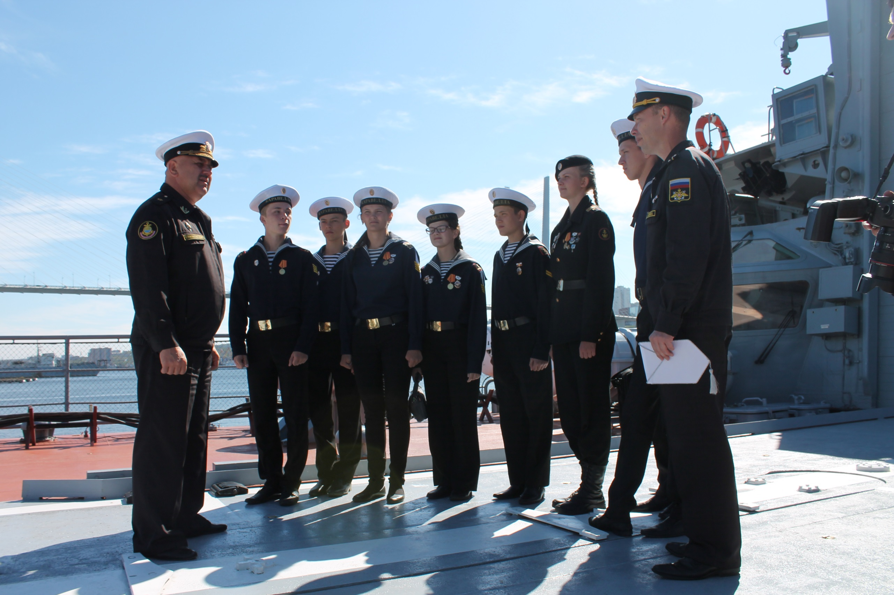

Slide 24
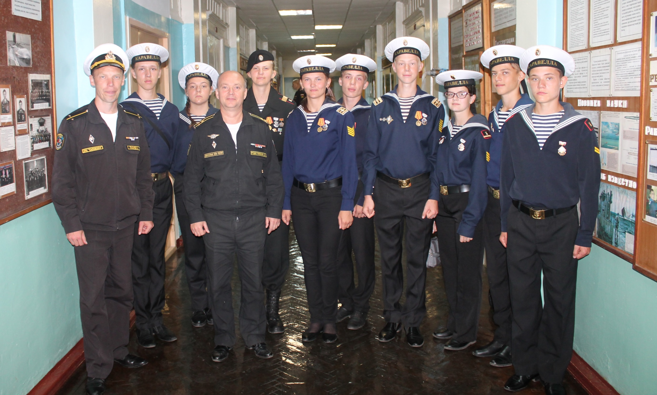

Slide 25
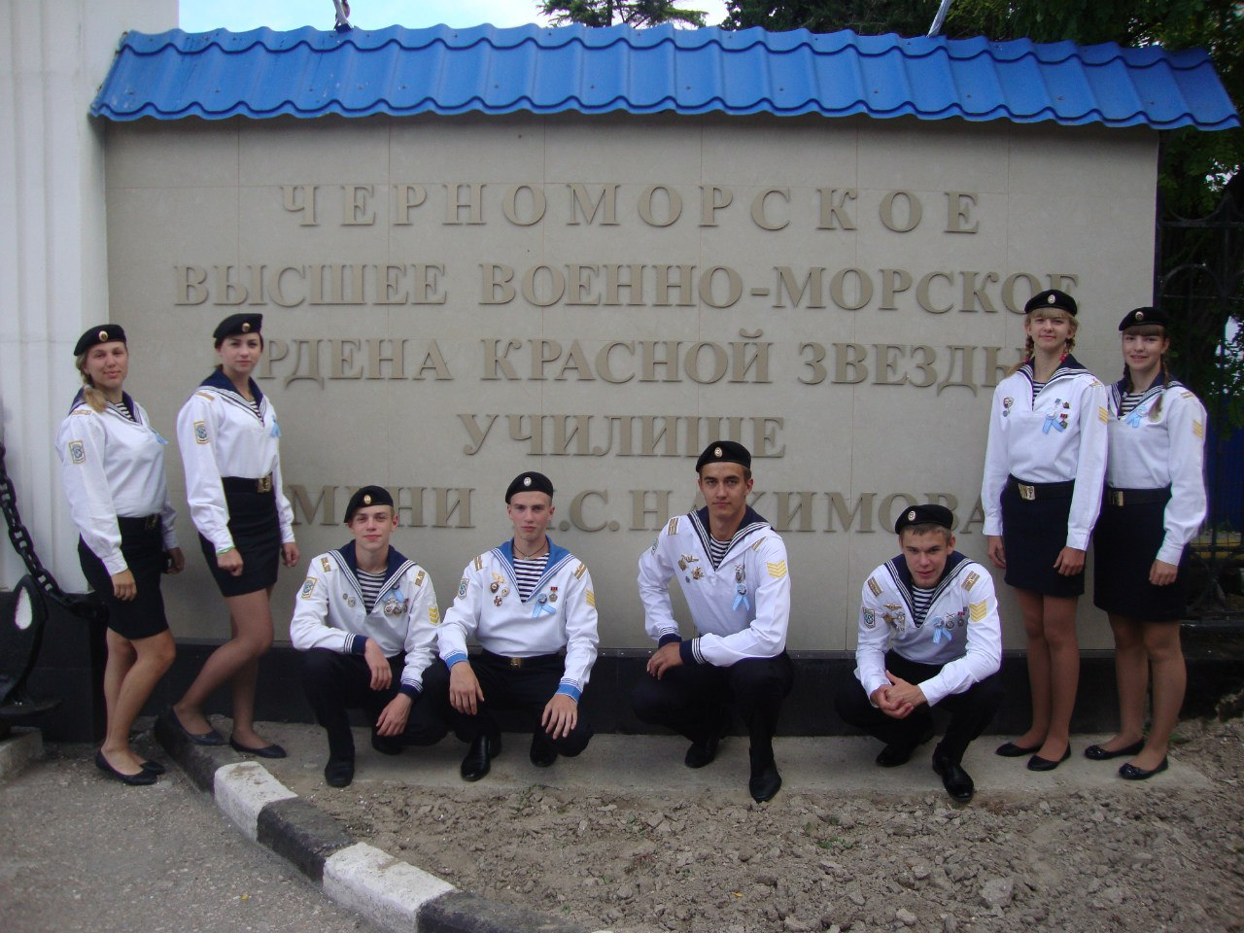

Slide 26
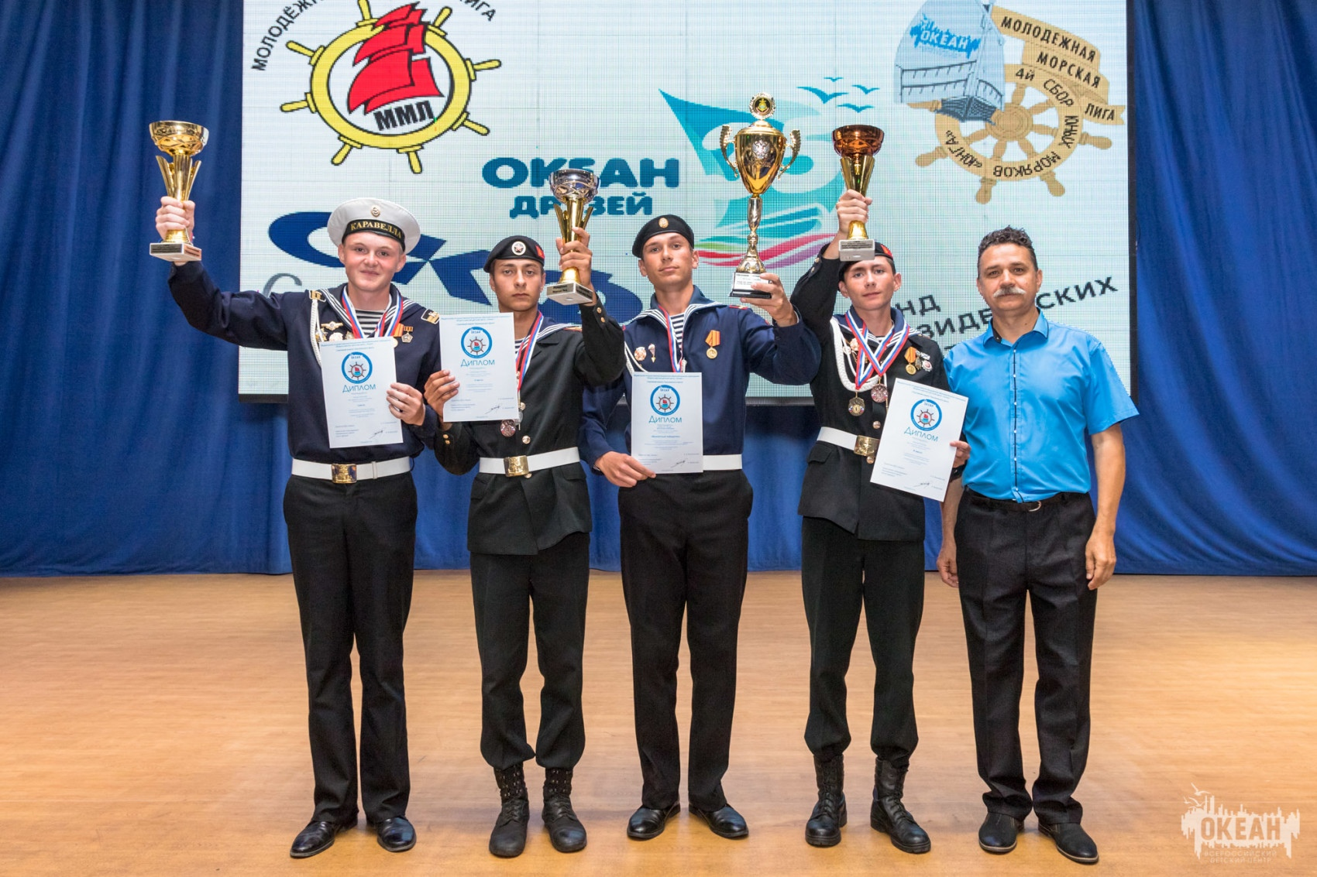

Slide 27
Организации – партнёры
Военный комиссариат Новосибирской области
ФБУ «Администрация Обского бассейна водных путей»
ВУНЦ ВМФ «Военно-морская академия имени Адмирала Флота Советского Союза Н.Г. Кузнецова»
Тихоокеанское высшее военно-морское училище им. адмирала С.О.Макарова
Черноморское высшее военно-морское училище им. П.С.Нахимова
Новосибирское высшее военное командное училище
Дальневосточное высшее общевойсковое командное училище
155 бригада морской пехоты ТОФ
Новосибирский военный институт Войск национальной гвардии РФ
19 отряд специального назначения «Ермак» ВНГ РФ
Морской государственный университет им. Г.И.Невельского
Дальрыбвтуз, УПС «Паллада»
Сибирский государственный университет водного транспорта
Новосибирское командное речное училище им. С.И.Дежнёва
Новосибирский речной колледж
Всероссийский детский центр «Океан»
Международный детский центр «Артек»
Детский оздоровительный лагерь «Красная горка»
Молодёжная Морская Лига
Морской федеральный ресурсный центр дополнительного образования детей
Кинокомпания «Союз Маринс групп»

Slide 28
Ключевые вопросы сотрудничества
Совместное проведение мероприятий:
Мастер-классы, лагерные сборы, соревнования, плавпрактика.
Кадровое обеспечение:
Организация курсов повышения квалификации педагогов;
Привлечение офицеров и курсантов к проведению Сборов, соревнований.
Материально-техническая база:
Передача списываемого оборудования и имущества.
Формирование заказа на подготовку кадров:
Внесение изменений в правила приёма;
Восстановление работы МТШ на базе КЮМов.
Освещение сотрудничества в СМИ.
Реализация проекта сетевой дистанционной подготовки к поступлению в ВВМУЗы через освоение дополнительных комплексно-интегрированных образовательных программ.

Slide 29
На детях своих Россия держится. В том и сила её!
Пётр I

Slide 30
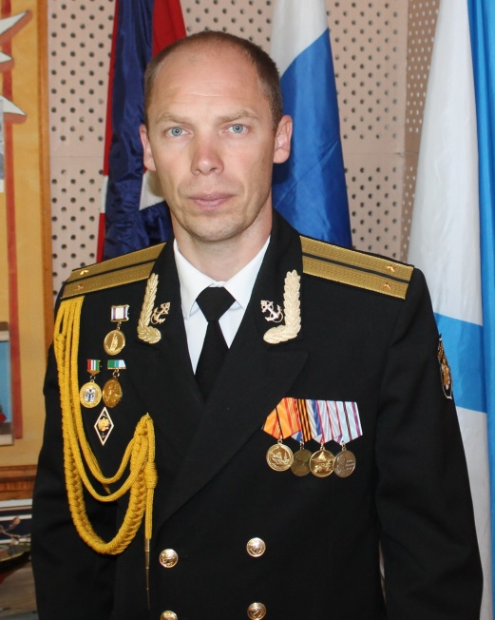
Тел. +7 (383) 276 35 31
Моб. +7 (913) 907 49 41
ул. Богдана Хмельницкого, 26/1, Новосибирск, 630075, Россия
Глазачев
Михаил Александрович,
директор
E-mail: karavella_nsk@mail.ru
Http://karavella.nios.ru
Спасибо за внимание!

